Slide 1
Asistencia Técnica Proyectos Cobertura de Cátedra
ISFD 235

Slide 2
¿En que consiste la presentación de proyectos?
1: Presentar una propuesta pedagógica para la materia/espacio curricular determinado.
2: Presentar títulos y antecedentes.
3: La propuesta pedagógica se aprueba con 55/110 pts.
4: Una vez aprobada la propuesta pedagógica, aprobar la entrevista con 60/120 pts.
5: Se confecciona un listado con la suma de los puntajes obtenidos: títulos y antecedentes + proyecto pedagógico + entrevista

Slide 3
¿Cómo hacer el proyecto?
A tener en cuenta:
Resolución 5886.
Disposición 30, como ayuda para el armado de la propuesta.
Diseño curricular de la materia a presentar.

Slide 4
¿Qué indica la Resolución 5886?
Primero: Las condiciones en que se realiza la cobertura de cátedras por concurso de títulos, antecedentes y oposición.
Segundo: La forma de evaluación de títulos y antecedentes.
Tercero: Los aspectos de la propuesta pedagógica a ser evaluados.
Cuarto: Los aspectos de la entrevista a ser evaluados.

Slide 5
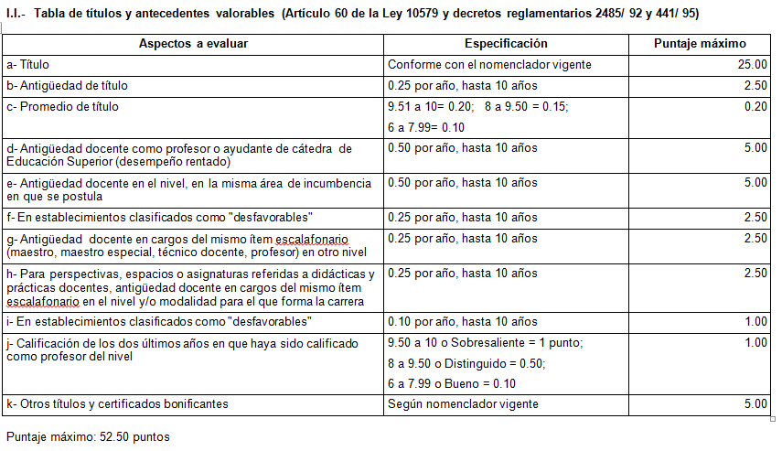
Valoración de títulos y antecedentes: Anexo II - Res. 5886/03

Slide 6
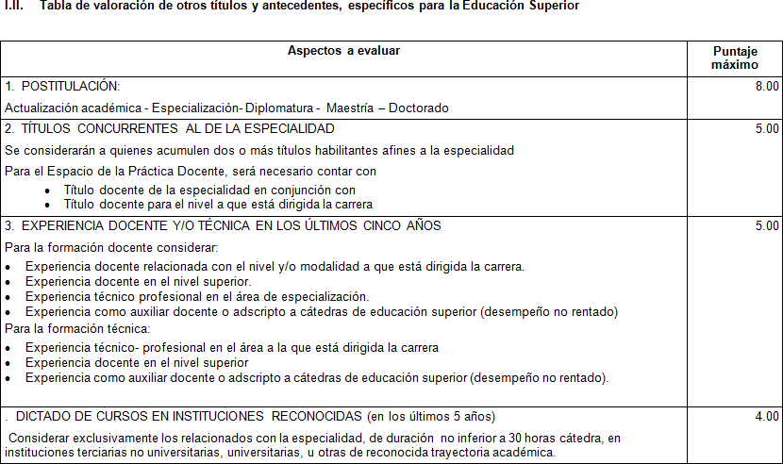

Slide 7
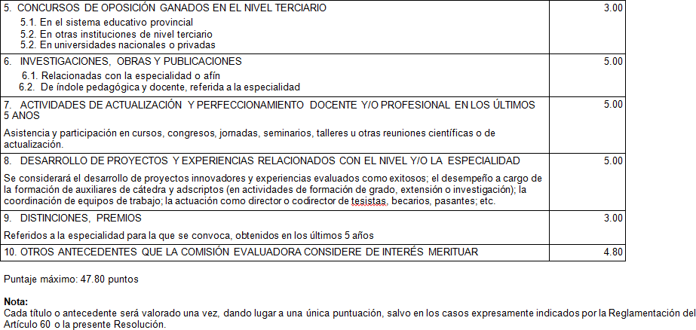

Slide 8
Propuesta curricular: Aspectos a ser evaluados
ASPECTOS A CONSIDERAR | PUNTAJE
A) Fundamentación (Justificación de la propuesta a la luz de marcos teóricos pertinentes.
B) Expectativas de logro (Reformulación – Criterios de reformulación y de organización)
C) Contenidos académicos actualizados y contextualizados a problemáticas regionales y/o provinciales (Selección – Jerarquización – Secuenciación – Criterios de Organización).
D) Coherencia interna de la propuesta pedagógica.
E) Intervención didáctica (Estilo – Estrategias de intervención).
F) Atención al impacto de la propuesta en la práctica docente o profesional.
G) Presupuesto del tiempo – Criterio de distribución.
H) Recursos (Materiales y didácticos).
I) Bibliografía del docente, del alumno. Actualización y pertinencia. Adecuación de la bibliografía a los tiempos y modalidades previstos para la implementación de la propuesta.
J) Propuesta de evaluación, adecuación a la normativa vigente y al Plan Institucional – Pertinencia para el Nivel
K) Propuesta de actividades de extensión e investigación: pertinencia y factibilidad

Slide 9
Entrevista
ASPECTOS A CONSIDERAR | PUNTAJE
Coherencia interna de la presentación oral y de ésta con la propuesta pedagógica presentada.
Profundización y/o ampliación de información, criterios y enfoques de la propuesta pedagógica, con fundamentación en marcos teóricos pertinentes
Justificación de la propuesta pedagógica en principios organizadores del Diseño Curricular Provincial, desarrollo de competencias profesionales, proyecto curricular institucional.
Actualización científica, adecuada contextualización y propuesta didáctica
Viabilidad general de la propuesta de extensión e investigación.
Claridad y precisión de la presentación oral.

Slide 10
El proyecto se debe armar siguiendo la Resol. 5886, teniendo en cuenta los siguientes ítems
1: Fundamentación
2: Expectativas de Logro
3: Contenidos académicos actualizados y contextualizados
4: Intervención didáctica.
5: Atención al impacto de la propuesta en la práctica docente.
6: Presupuesto de tiempo – Criterios de distribución.
7: Recursos
8: Bibliografía del docente y del alumno.
9:Propuesta de evaluación.
10: Actividades de extensión e investigación

Slide 11
Entonces…
La propuesta pedagógica se arma teniendo en cuenta la Resol.5886 y el diseño curricular de la materia.
La propuesta pedagógica la evalúa la comisión evaluadora. Se aprueba con 55/110 pts. y en ese caso, se pasa a la entrevista que se aprueba con 60/120 pts.
Se suma el puntaje obtenido por evaluación de títulos y antecedentes, según anexo III de Resol. 5886.
Se envía en un sobre con todos los datos o en un archivo a: isfd235pinamar@gmail.com

Slide 12
Anexo III
Está en la Resol. 5886.
Se completa con los datos actuales.
Se debe adjuntar toda la documentación respaldatoria.
Todo en un archivo .PDF
El Anexo III es enviado al tribunal descentralizado para que otorgue una valoración.
La comisión evaluadora otorga puntaje a los ítems no valorados por el tribunal.
Se debe enviar en un sobre al instituto o archivo .PDF a isfd235pinamar@gmail, diferente a la propuesta pedagógica

